Slide 1
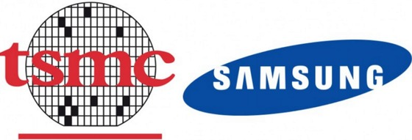
삼성 TSMC 전략비교
201527137 정대현
2019. 12. 02

Slide 2
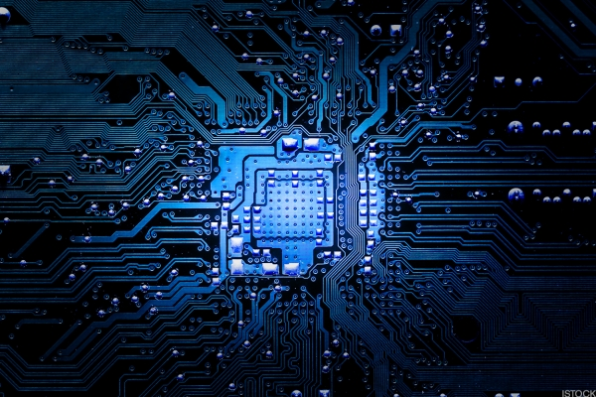
목차
01
기사소개
02
반도체 시장
03
EUV와 액침노광
04
삼성과 TSMC전략

Slide 3
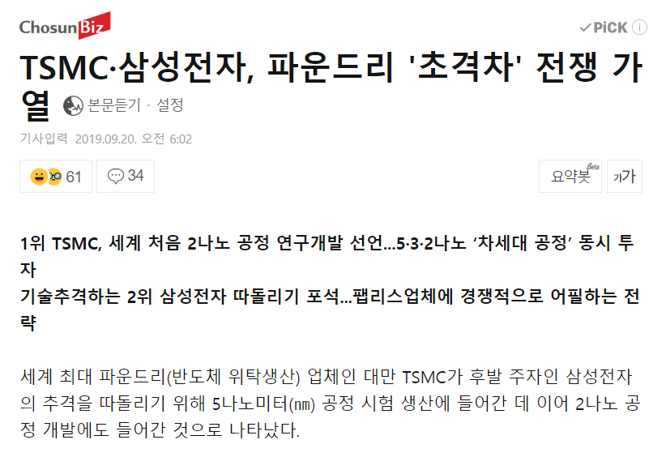
파운드리?
차세대 공정?
다른 전략을 선택한 삼성과 TSMC

Slide 4
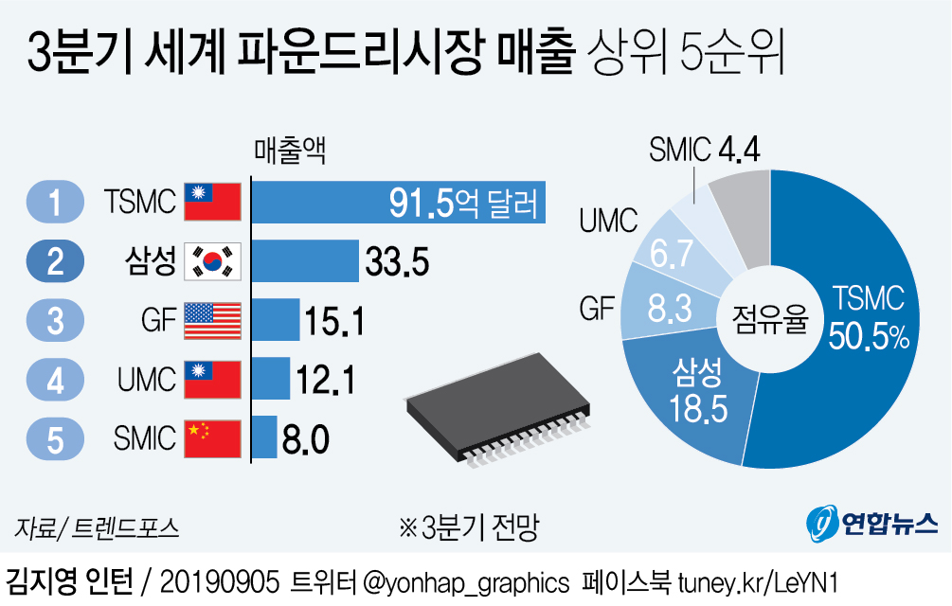
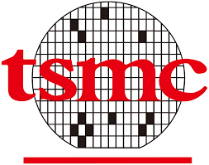

TSMC와 삼성 반도체 비교
1990년대부터 파운드리 반도체 시장 집중
DRAM, 메모리 시장 집중
비메모리 시장(파운드리)을 성장동력으로 삼고 집중적인 투자 발표

Slide 5

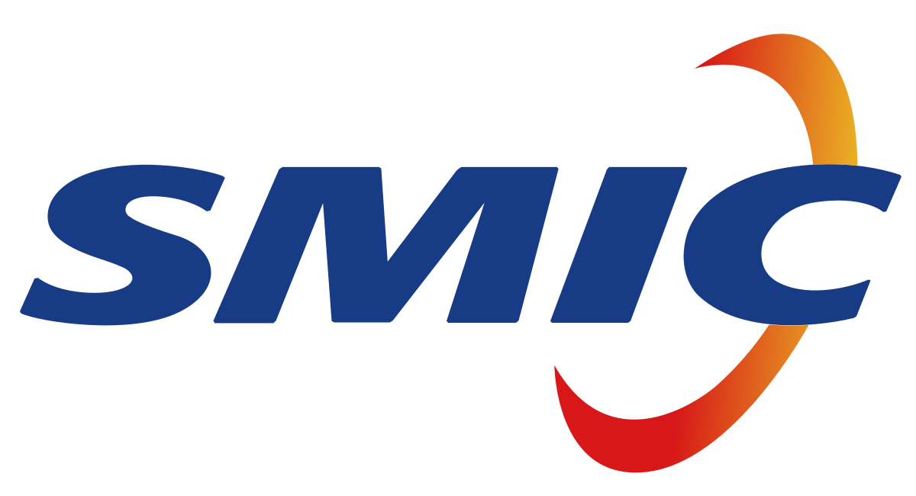


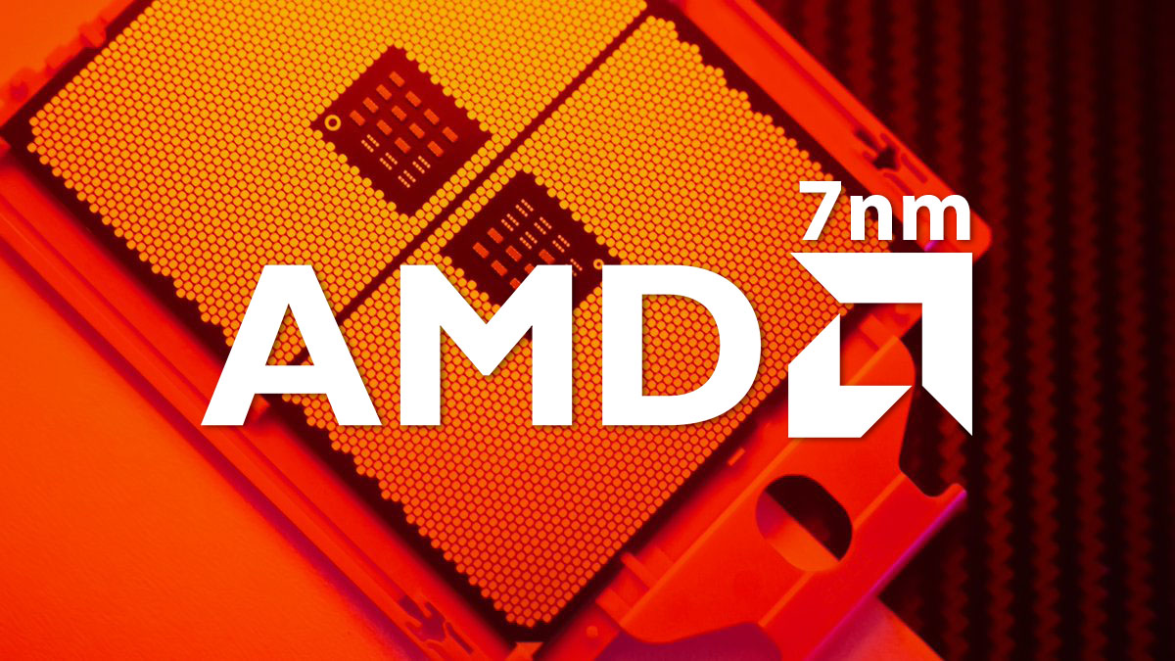



파운더리 - 팹 리스
파운더리
팹-리스

Slide 6
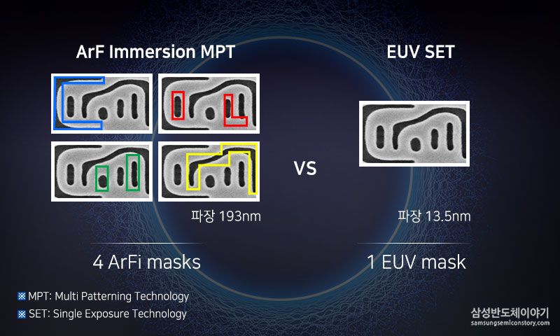
공정 미세화
소비 전력 감소
제품 크기 감소
성능 향상

Slide 7
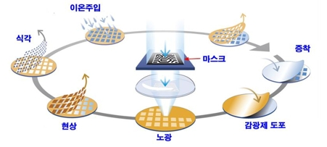
반도체 공정

Slide 8
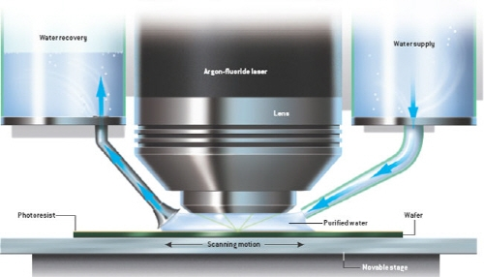
액침노광 + 멀티패터닝

Slide 9
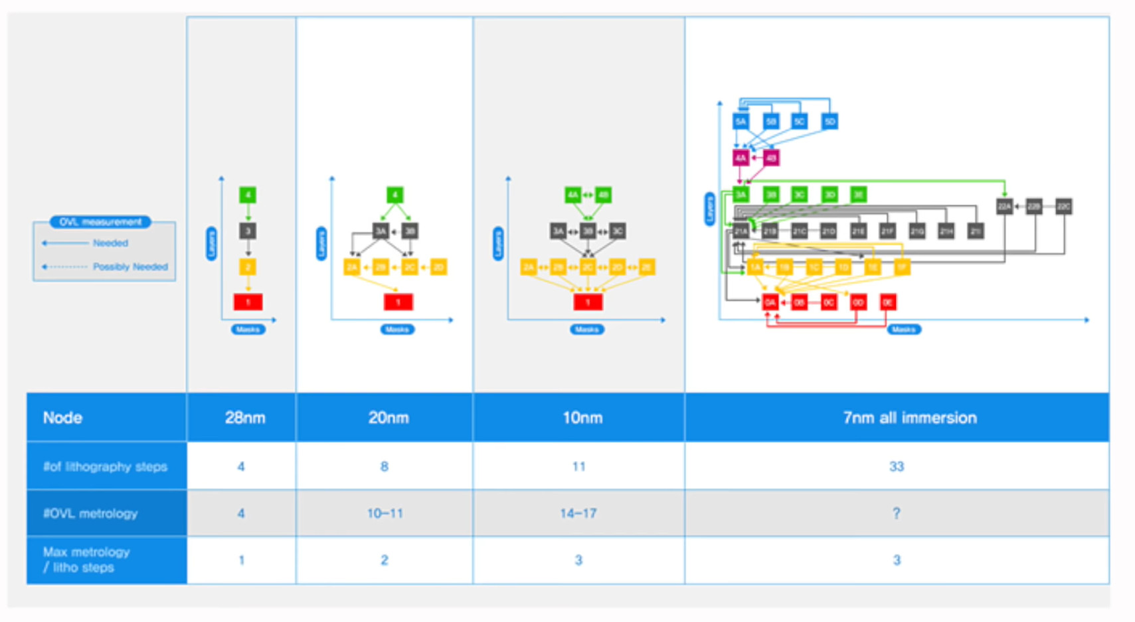
멀티패터닝

Slide 10
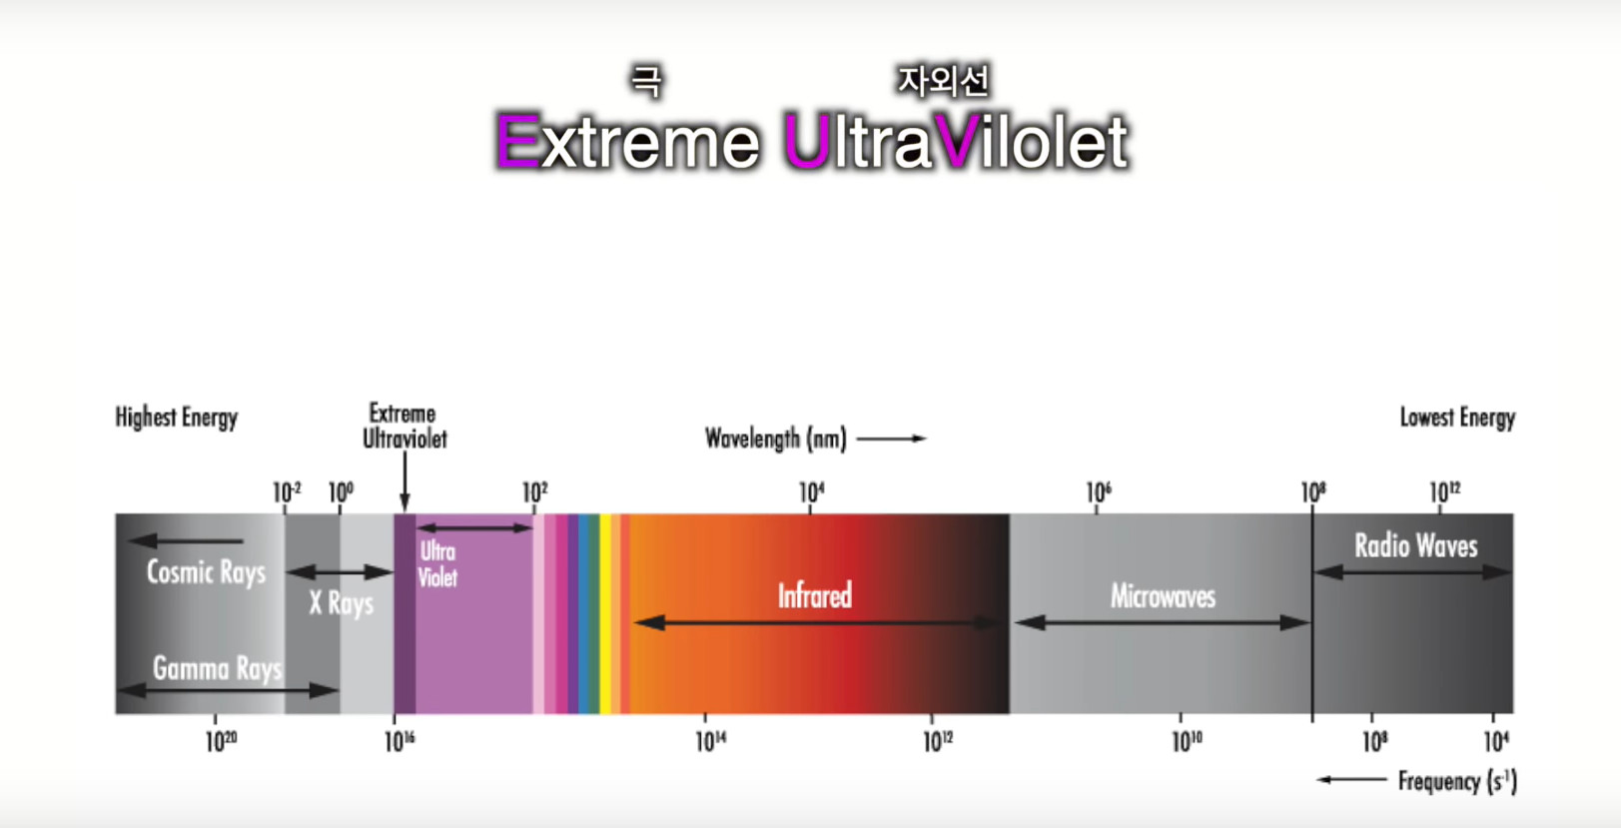

Slide 11
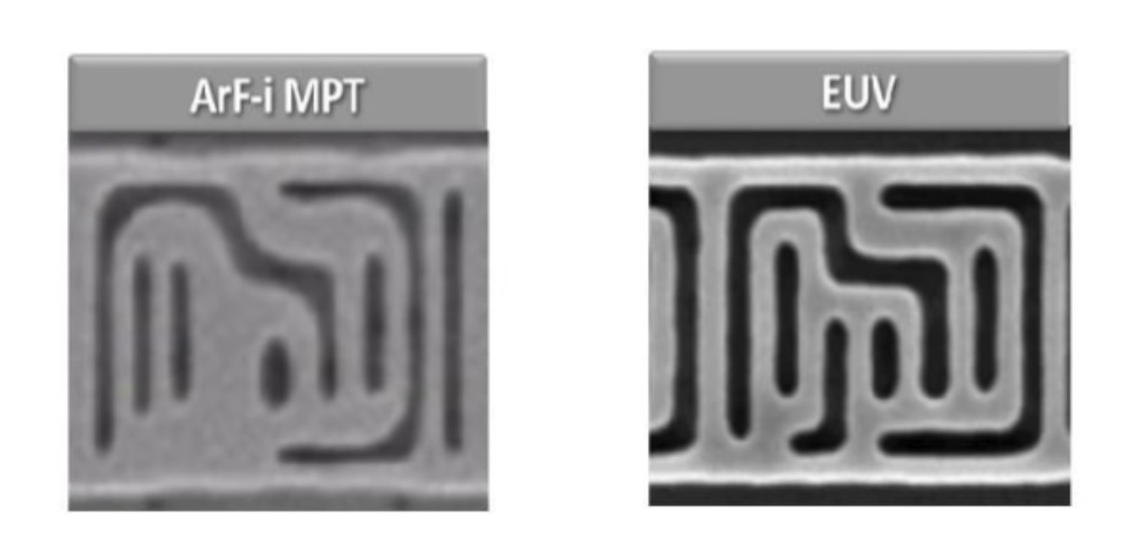
두 기술 비교
액침노광 + 멀티패터닝
장점 : 기존의 공정 활용, 빠른 생산가능
단점 : 공정 미세화 어려움
EUV
장점 : 공정 미세화에 유리
단점 : 비용문제, 공정 전환에 시간이 걸림
아직은 완전한 기술이 아님

Slide 12
TSMC와 삼성의 전략비교
기존방식으로 7nm 생산 돌입
EUV 도입, 공정 전환 시도

Slide 13
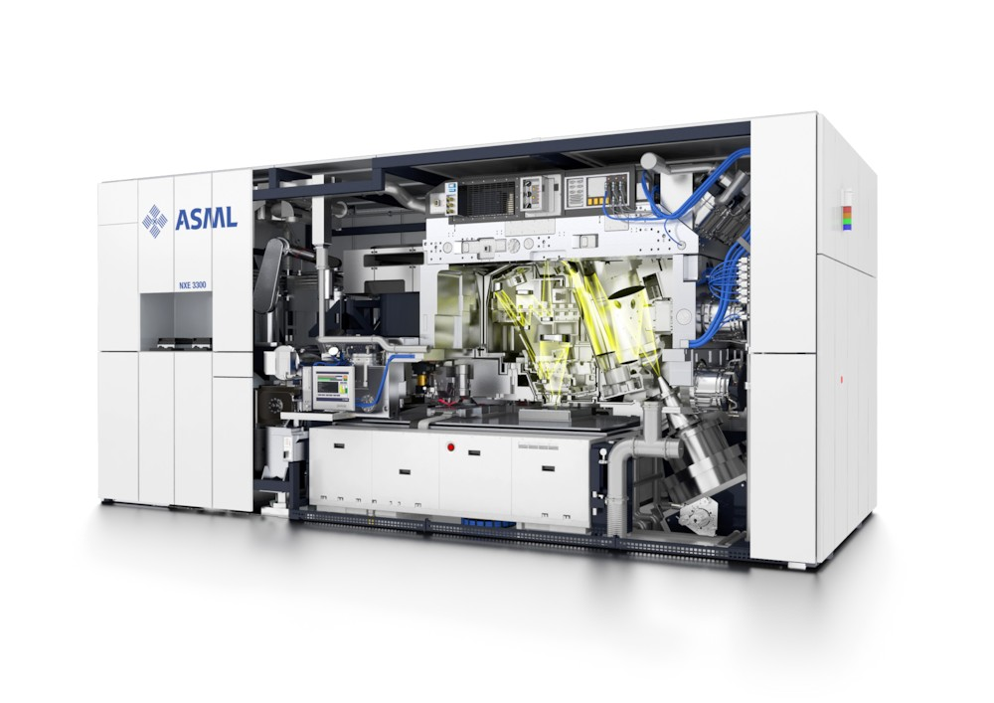

세계 유일 EUV 생산장비 제조 업체, 대당 가격 2000억 이상

Slide 14
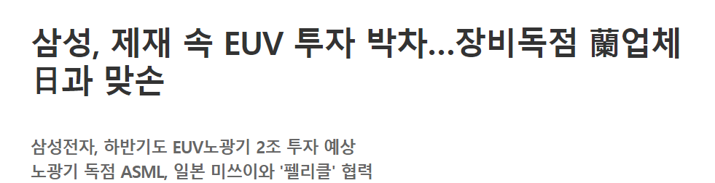
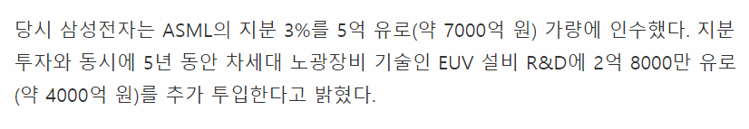
EUV 노광 장비 2조원 규모 구매 계약
7000억원치 지분 매수(현재 평가 약 3조)
R&D 4천억 투자

Slide 15
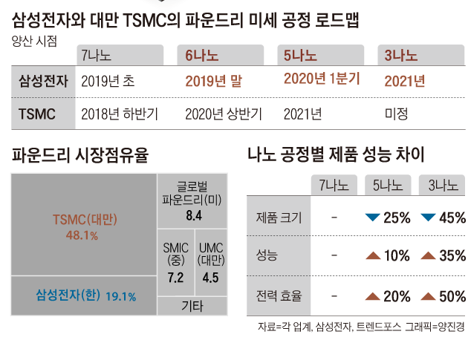
TSMC와 삼성의 미세공정비교

Slide 16
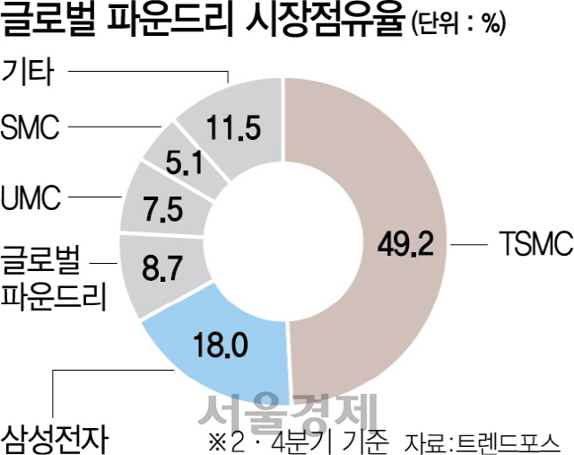
현재 시장 비교
TSMC가 7nm 시장 선점으로 물량을 독점하면서 점유율 1위를 달리는 중
삼성전자의 EUV 공정이 본격적으로 가동되는 내년부터 투자의 결과가 나올 것으로 예상

Slide 17
Thank you

